Slide 1
GA算法简介

Slide 2
GA算法是什么
GA算法的组成步骤
目录
GA算法的实例

Slide 3
01
GA算法是什么

Slide 4
GA ------- genetic algorithm
遗传算法
遗传算法(Genetic Algorithm, GA)起源于对生物系统所进行的计算机模拟研究。它是模仿自然界生物进化机制发展起来的随机全局搜索和优化方法，借鉴了达尔文的进化论和孟德尔的遗传学说。其本质是一种高效、 并行、全局搜索的方法，能在搜索过程中自动获取和积累有关搜索空间的知识，并自适应地控制搜索过程以求得最佳解。

Slide 5
02
GA算法的组成步骤

Slide 6
GA的几个步骤
步骤三
对每个个体以一定的概率进行变异
步骤一
初始化种群，每一个个体都有一个对应的基因型
步骤四
选择。“物竞天择，适者生存”。通过某种方式杀死一些不适应环境的个体
步骤二
随机选择个体进行杂交，将两个个体的基因型通过某种方式进行交叉

Slide 7
03
GA算法的实例

Slide 8
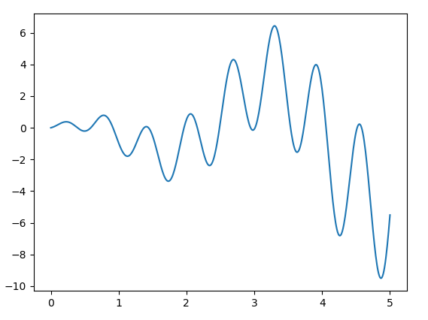

f(x)=sin(10x)*x+cos(2x)*x
$$x∈[0,5]$$

Slide 9
具体程序模块
def f(x): return np.sin(10 * x) * x + np.cos(2 * x) * x
pop = np.random.randint(2, size=(POP_SIZE, DNA_SIZE))
def decode(self, this_pop): # 基因型 --> 表现型 ret = [] for i in range(len(this_pop)): ret.append(int(''.join([str(x) for x in this_pop[i]]), 2)) return X_BOUND[1] / (2 ** DNA_SIZE - 1) * np.array(ret) + X_BOUND[0]
def get_fitness(pred): return pred + 1e-3 - np.min(pred)

Slide 10
def crossover(parent, pop): if np.random.rand() < CROSS_RATE: i_ = np.random.randint(0, POP_SIZE, size=1) cross_points = np.random.randint(0, 2, size=DNA_SIZE).astype(np.bool) parent[cross_points] = pop[i_, cross_points] return parent
def mutate(child): for point in range(DNA_SIZE): if np.random.rand() < MUTATION_RATE: child[point] = 1 if child[point] == 0 else 0 return child
def select(pop, fitness): # nature selection wrt pop's fitness idx = np.random.choice(np.arange(POP_SIZE), size=POP_SIZE, replace=True, p=fitness/fitness.sum()) return pop[idx]

Slide 11
主程序
for _ in range(N_GENERATIONS): F_values = f(decode(pop)) fitness = get_fitness(F_values) print("Most fitted DNA: ", pop[np.argmax(fitness), :]) pop = select(pop, fitness) pop_copy = pop.copy() for parent in pop: child = crossover(parent, pop_copy) child = mutate(child) parent[:] = child

Slide 12
运行过程示例图

Slide 13
十分感谢您的聆听
姚舜宇
2021 7 22

